Slide 1
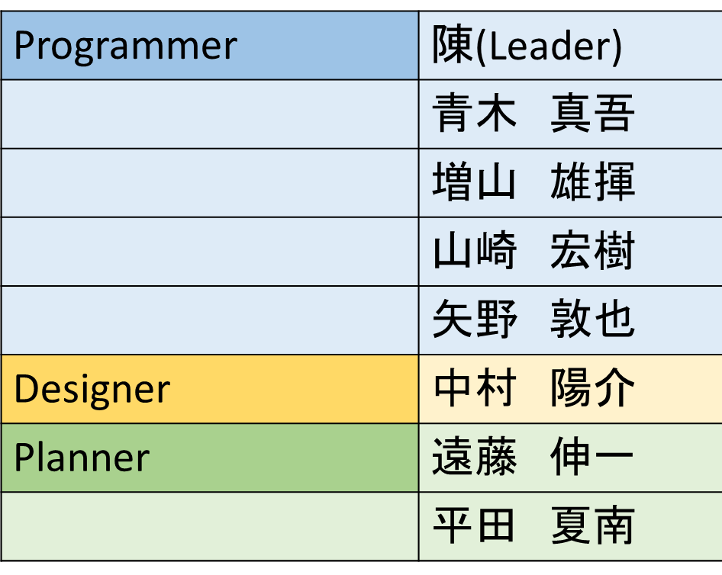
神ゲー~GOD GAME~
神ゲー~GOD GAME~
チーム5：GOD島
チーム5：GOD島

Slide 2
ゲーム概要
ジャンル | (神視点の) シュミレーションゲーム
プレイ人数 | 1人
プラットフォーム | PC
開発環境 | Unity

Slide 3

コンセプト
ハンショクさせた島人で
強大な敵を倒すのが快感！

Slide 4

ストーリー
ハンショク困難で消滅の危機にある島人を
LOVE波の神様になって後押しし
巨人を倒して平和を取り戻そう！
僕たちは光の三原色！

Slide 5

LOVE波って何？
このゲームにおいて…
①単純にLOVEビーム♡
②地震など地形に関わる波のこと
(実際に存在するよ！！)

Slide 6
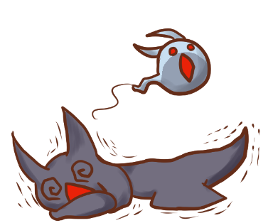
クリア条件
巨人を倒すこと

Slide 7
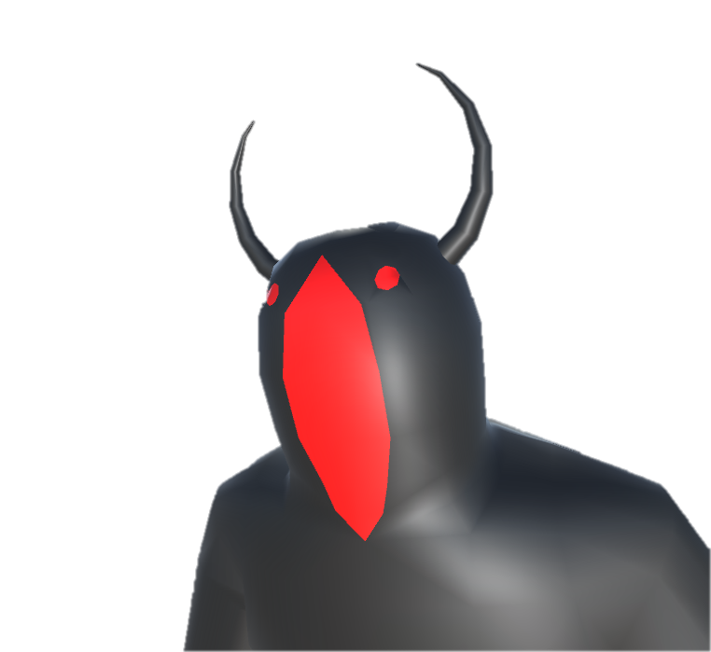

ゲームオーバー条件
巨人に島人を
全滅させられること

Slide 8
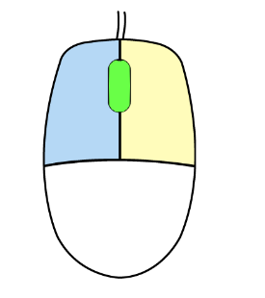
操作方法
ホイール
カメラのズームイン・アウト
左クリック
ビーム選択・放出
右クリック
押しっぱなし移動でカメラ移動
※ゲームシーンイメージ

Slide 9
操作方法
ホイール
カメラのズームイン・アウト
左クリック
ビーム選択・放出
右クリック
押しっぱなし移動でカメラ移動
※ゲームシーンイメージ

Slide 10
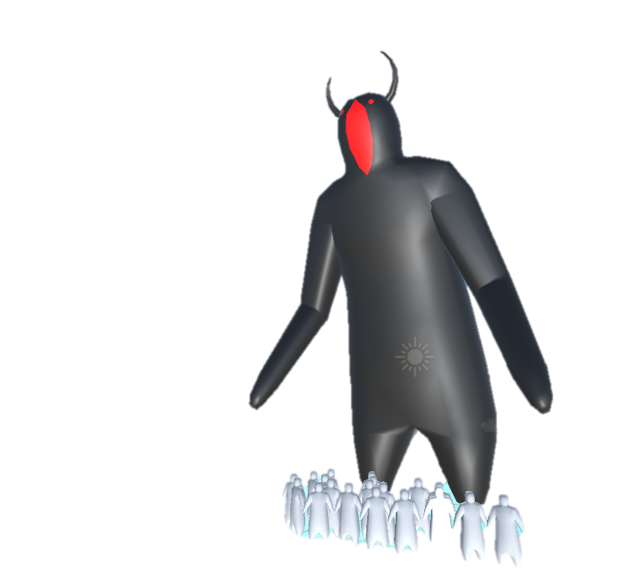
キャッチコピー
どんどんハンショク！ 取り戻せ、島の平和！

